Slide 1
Osiągnięcia Szkoły Podstawowej Nr 3 im. Królowej Jadwigi w Chrzanowie
w zakresie realizacji projektu Szkoła Promująca Zdrowie
Chrzanów, 15 grudnia 2020r.

Slide 2
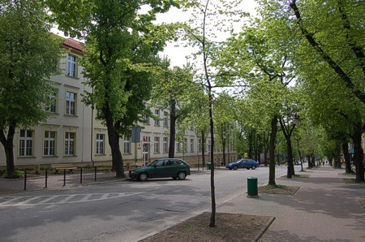
Szkoła od 2015 roku należy do Małopolskiej Sieci Szkół Promujących Zdrowie, a od 2017 roku posiada Wojewódzki Certyfikat Szkoły Promującej Zdrowie

Slide 3
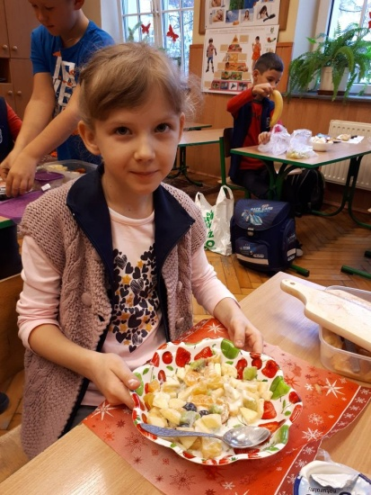
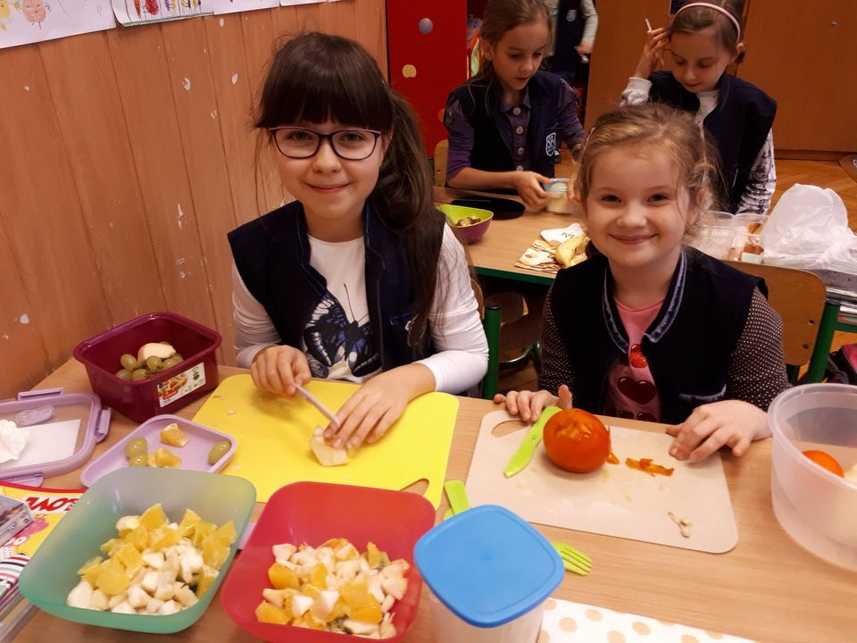
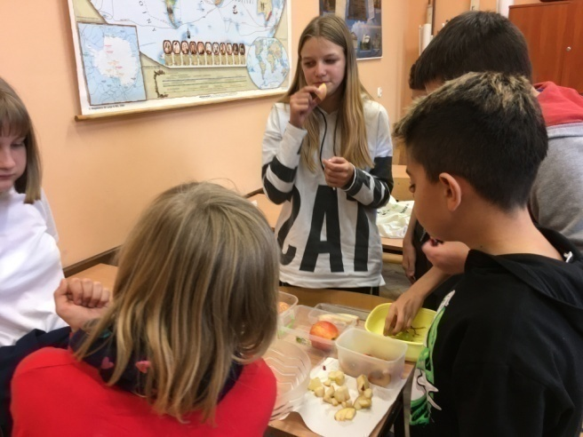
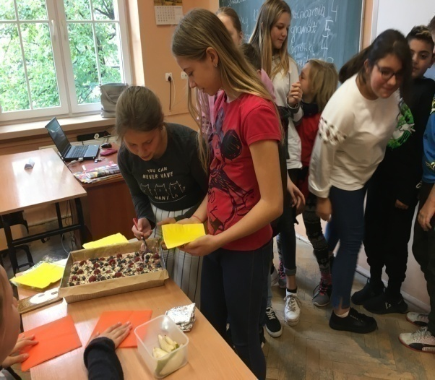
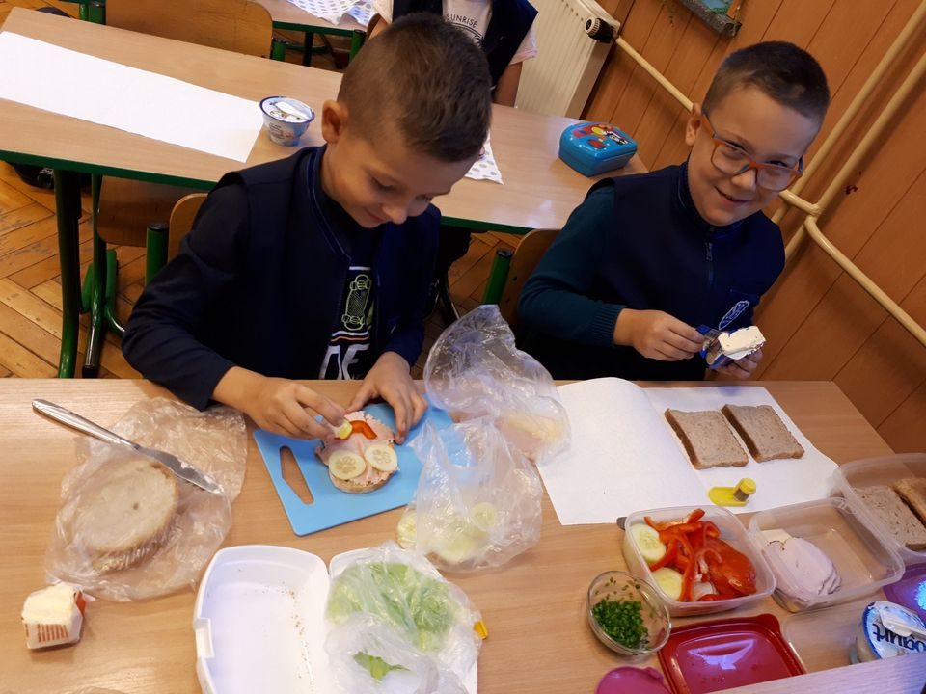
Promocja zdrowego odżywiania
Bierzemy udział w ogólnopolskich programach edukacyjnych „Szklanka Mleka”, „Owoce w szkole”.
Organizujemy projekty i imprezy szkolne upowszechniające zdrowe odżywianie.
Uczniowie mają możliwość praktycznie rozwijać zdolności i wiedzę kulinarną.

Slide 4
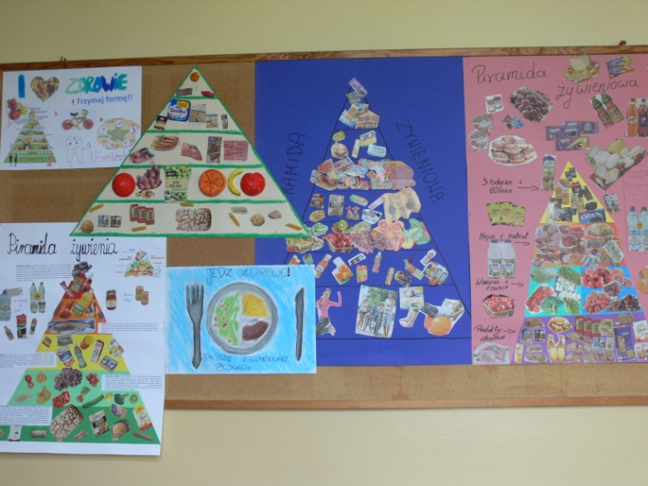
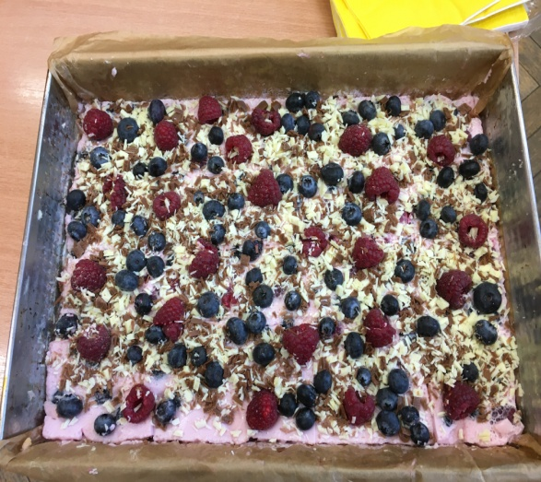
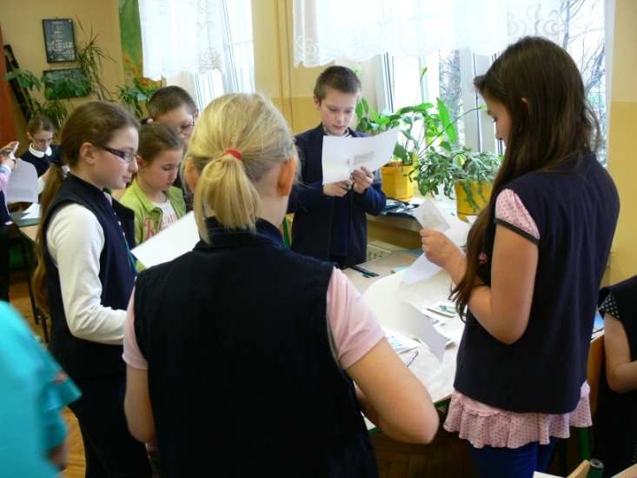
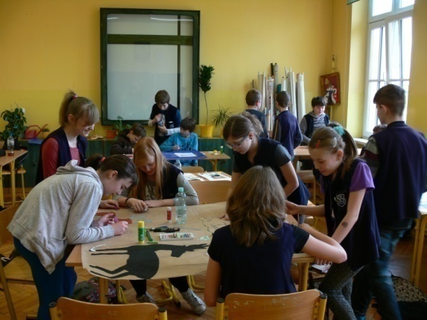
Promocja zdrowego odżywiania
Organizujemy projekty i imprezy szkolne upowszechniające zdrowe odżywianie.

Slide 5
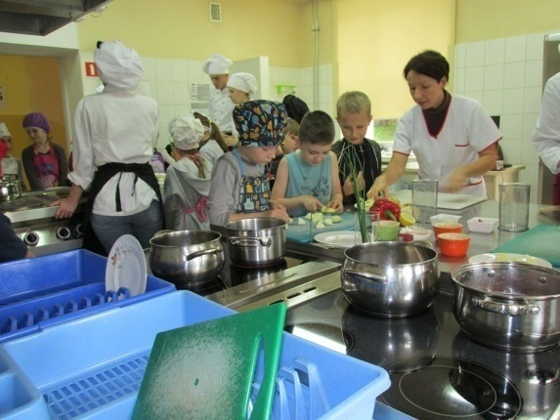
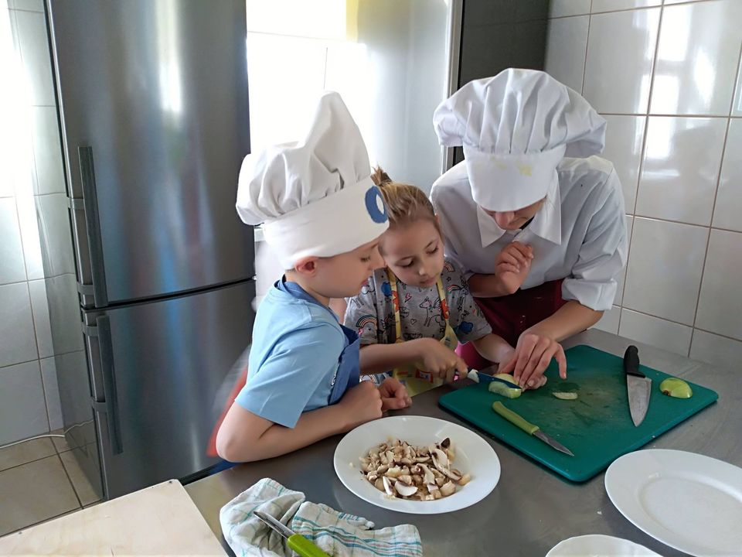
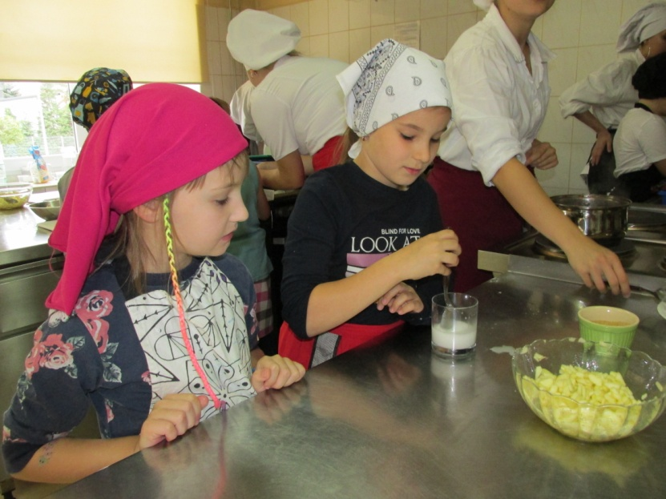
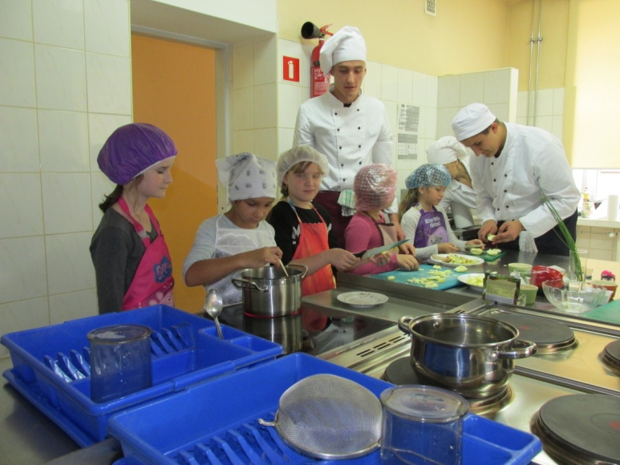
Promocja zdrowego odżywiania
Dzięki nawiązaniu współpracy
z ZSECH w Trzebini uczniowie mają możliwość rozwijać zdolności w profesjonalnej pracowni kulinarnej pod okiem starszych kolegów.

Slide 6
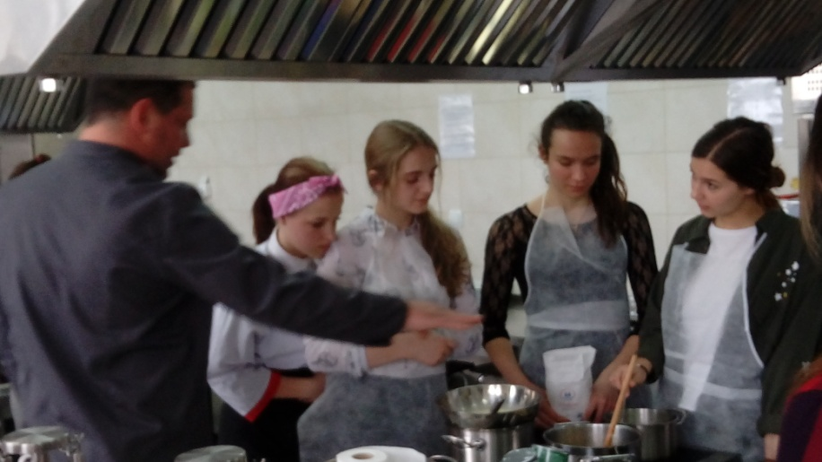
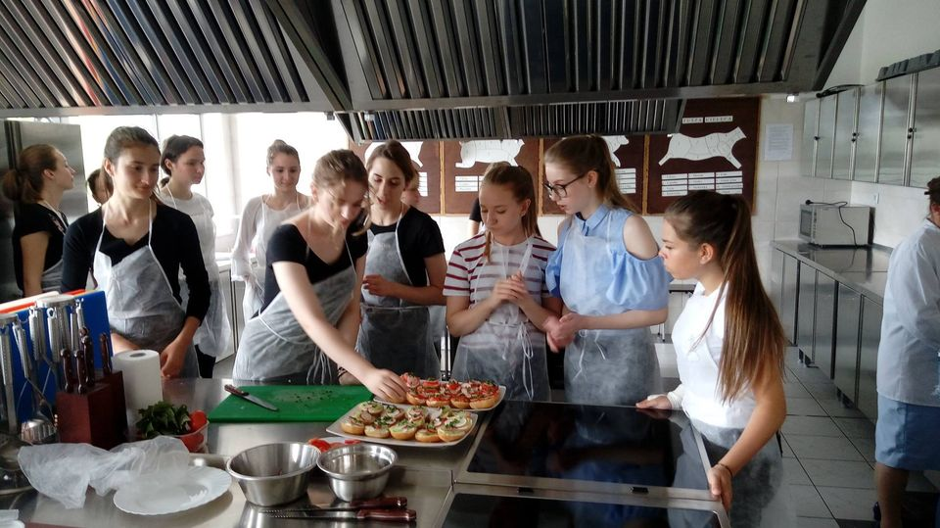
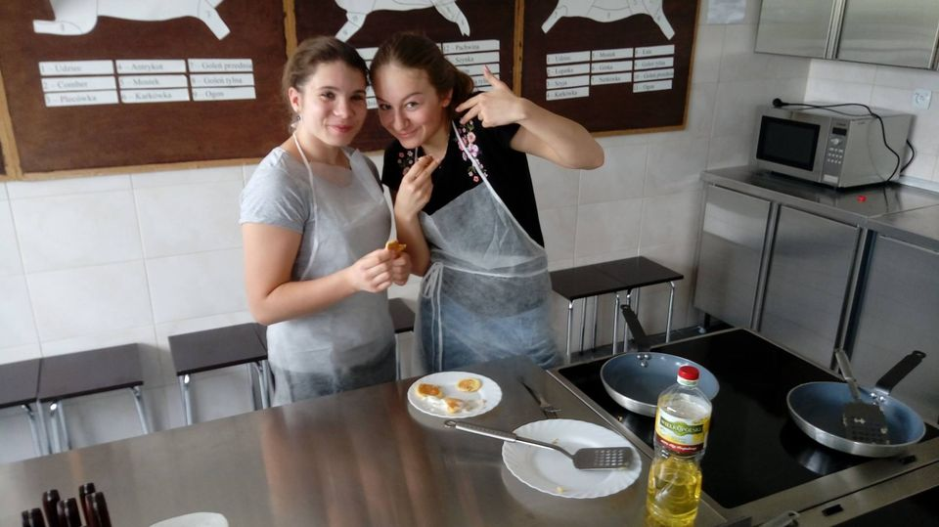
Promocja zdrowego odżywiania
Braliśmy udział w projektach dotyczących zdrowego odżywiania organizowanych przez ZSTU w Trzebini. Uczniowie uczestniczyli w warsztatach z dietetykiem i zajęciach kulinarnych. Sami również realizowali projekty zdrowotne i uczestniczyli w konkursach.

Slide 7
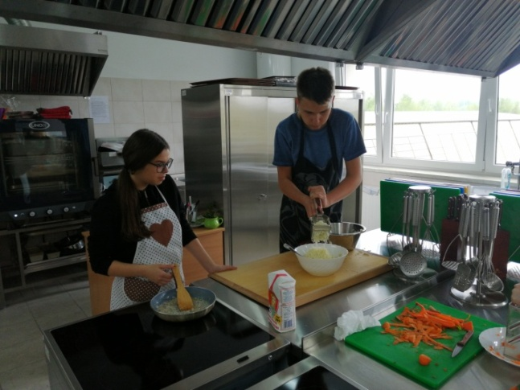
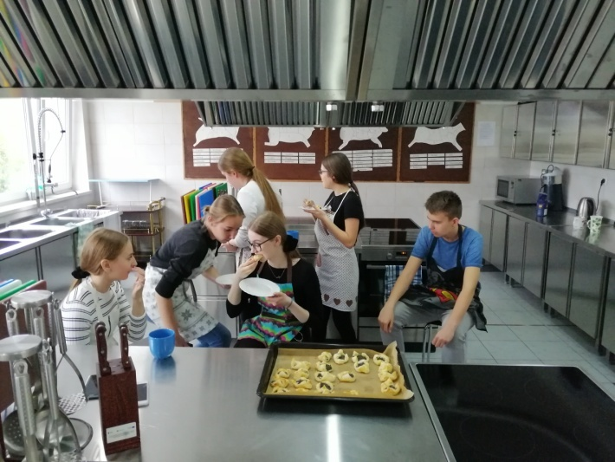
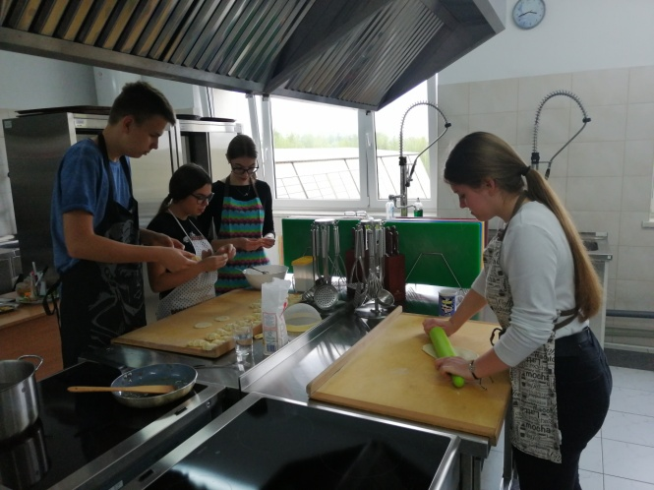
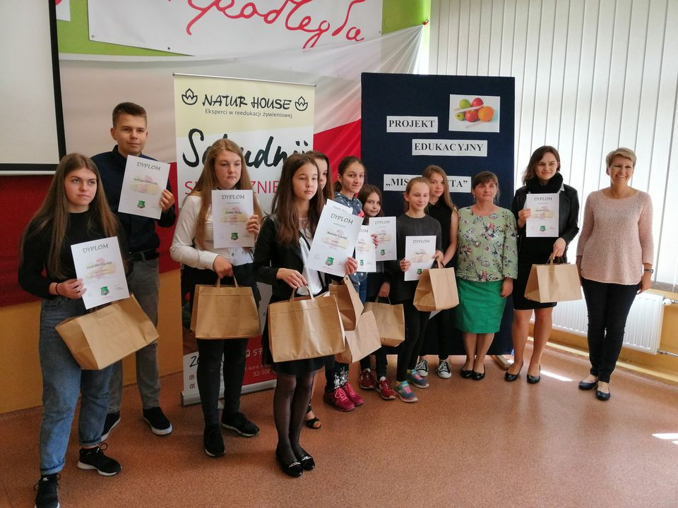
Promocja zdrowego odżywiania
Efekty:
Nabycie umiejętności czytania etykiet, planowania i przygotowania zdrowych posiłków.
Wzrost świadomości nt. zdrowego odżywiania i jego wpływu na organizm.
Zmiana nawyków żywieniowych.

Slide 8
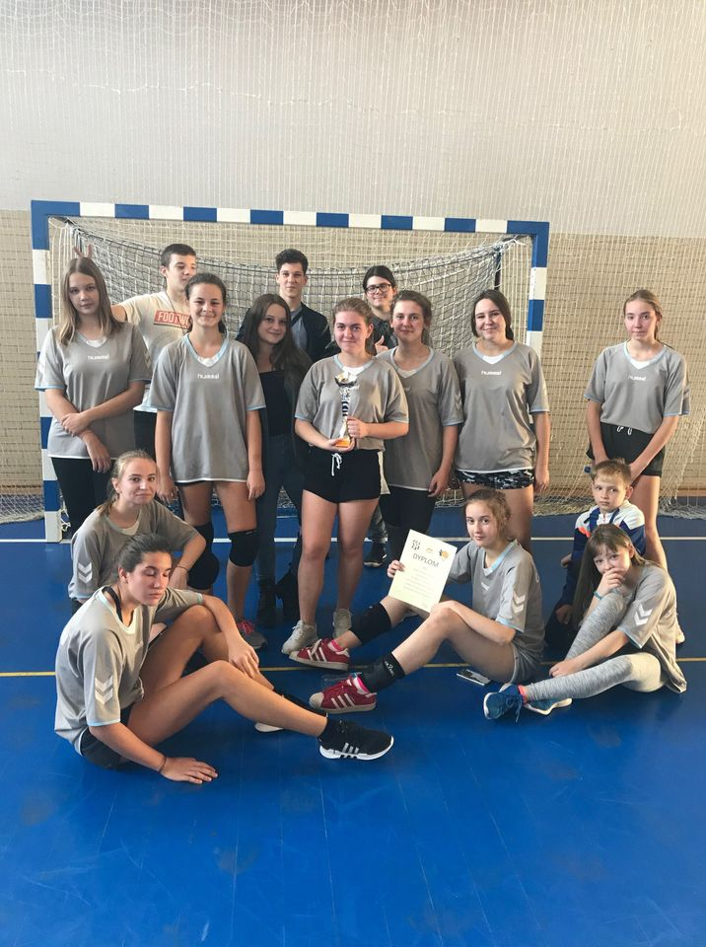
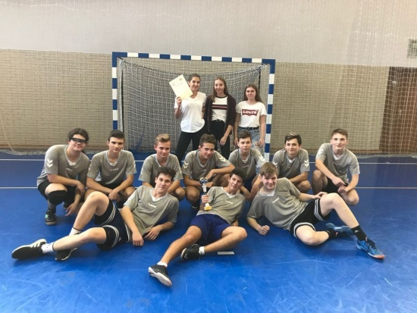
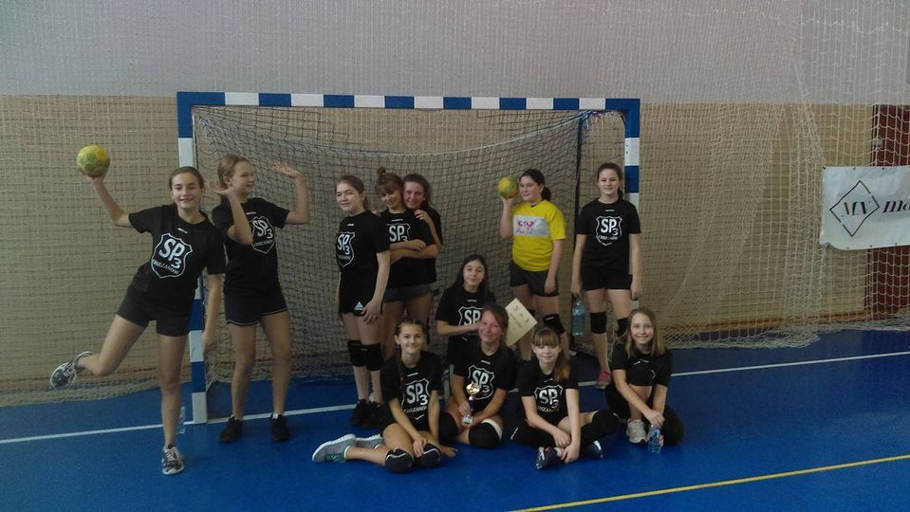
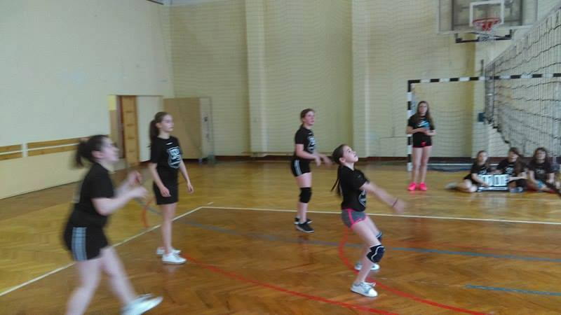
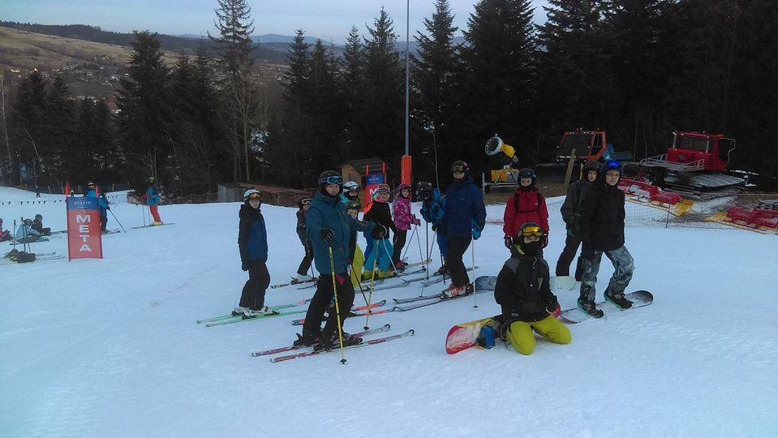
Promocja ruchu i aktywnego wypoczynku
Organizacja pozalekcyjnych zajęć sportowych;
Organizacja szkolnych zawodów sportowych;
Organizacja międzyszkolnych zawodów sportowych;
Promowanie sukcesów sportowych szkoły.

Slide 9
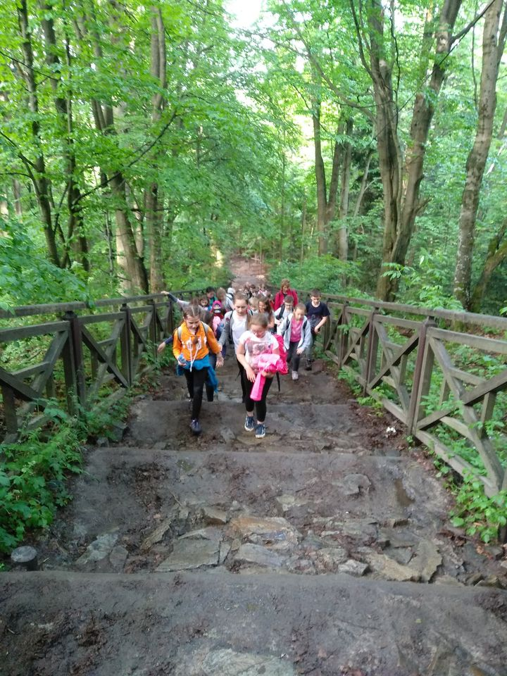
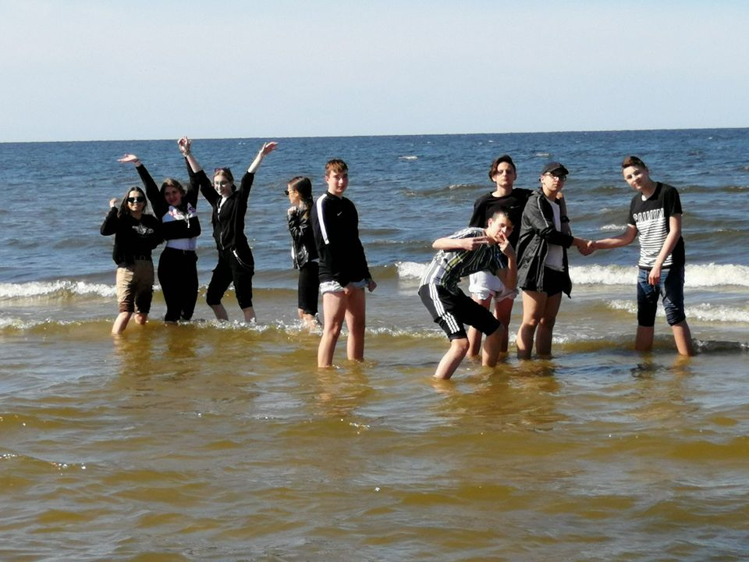
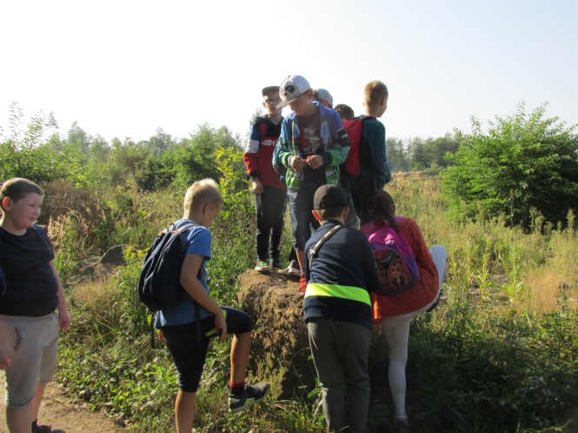
Promocja ruchu i aktywnego wypoczynku
Społeczność szkolna bierze udział w różnorodnych wycieczkach turystycznych i krajoznawczych

Slide 10
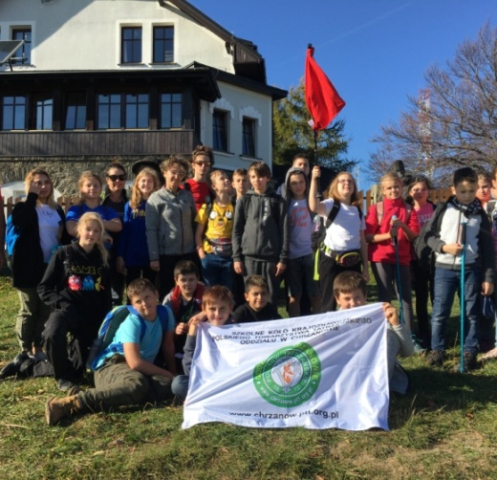
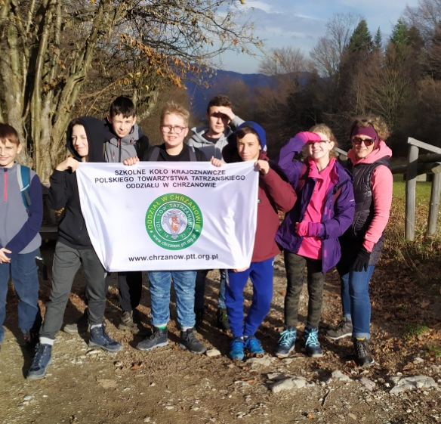
Szkolne Koło Krajoznawcze PTT oddział w Chrzanowie
Od czerwca 2019 r. działa Szkolne Koło Krajoznawcze, które ma na celu rozwijanie zainteresowań krajoznawczych i turystycznych uczniów oraz promowanie aktywnego wypoczynku.
Uczniowie biorą udział w licznych wycieczkach górskich oraz rajdach na orientację.
Odbyliśmy już wycieczki w Małe Pieniny, Beskid Mały, Góry Świętokrzyskie oraz Pieniny.

Slide 11
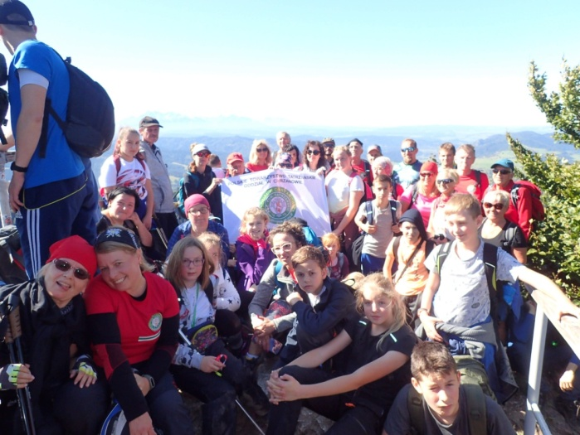
Promocja ruchu i aktywnego wypoczynku
Efekty:
Wzrosła świadomość uczniów, rodziców i nauczycieli nt. wartości ruchu w życiu każdego człowieka;
Wzrosła liczba dzieci i dorosłych uprawiających w wolnym czasie różne formy aktywności ruchowej;
Jest niewiele stałych zwolnień lekarskich z wychowania fizycznego;
Wzrosła motywacja uczniów do ćwiczeń, własnego usprawniania się, podniósł się poziom sprawności fizycznej;
Wzrosła ranga szkoły w środowisku lokalnym.

Slide 12
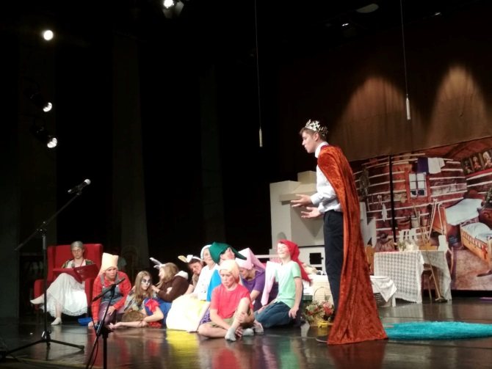
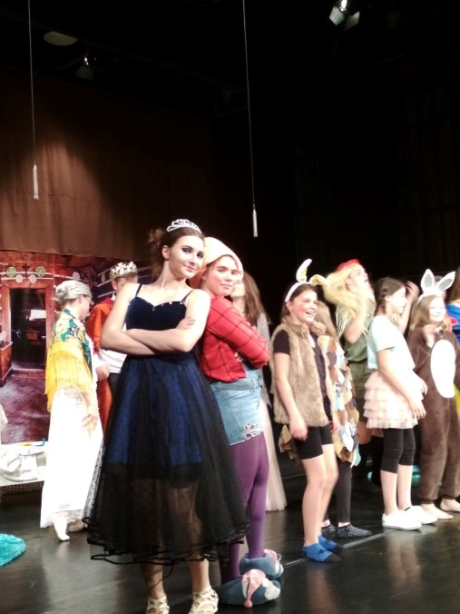
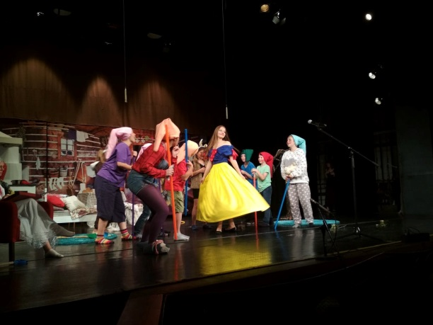
Tworzenie klimatu sprzyjającego zdrowiu i dobremu samopoczuciu
Cyklicznie od wielu lat nasi uczniowie wraz z nauczycielami przygotowują bajkę muzyczną wystawianą na dużej scenie w MOKSiR, na którą zapraszają młodszych kolegów z przedszkoli i innych szkół.

Slide 13
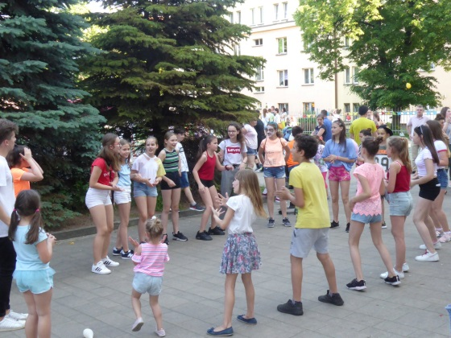
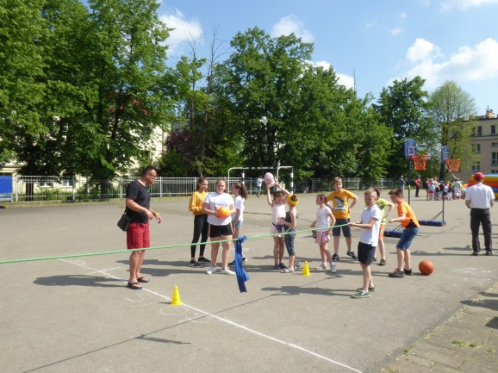
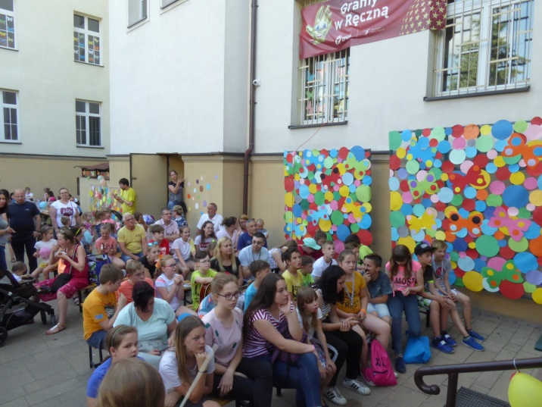
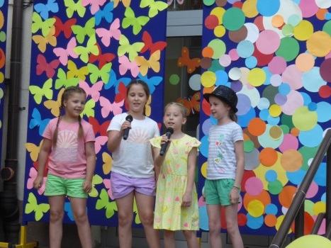
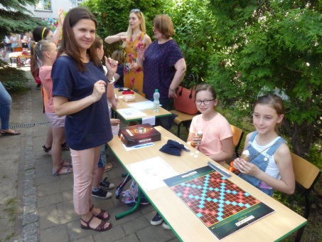
Tworzenie klimatu sprzyjającego zdrowiu i dobremu samopoczuciu
Co roku nasza szkoła organizuje Piknik Radości, podczas którego wspólnie z całą społecznością szkolną i środowiskiem lokalnym możemy grać, śpiewać, tańczyć oraz rywalizować podczas rozgrywek sportowych.

Slide 14
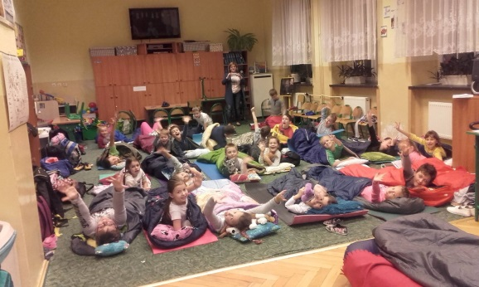
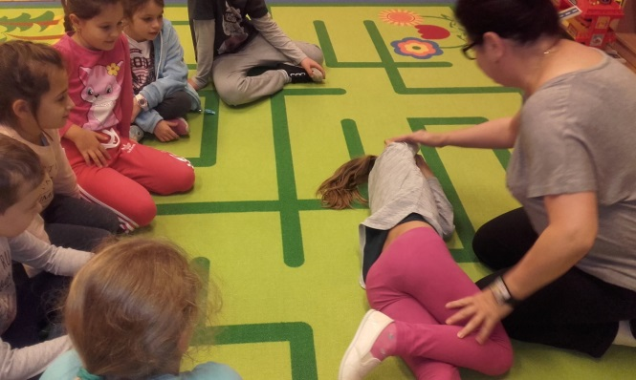
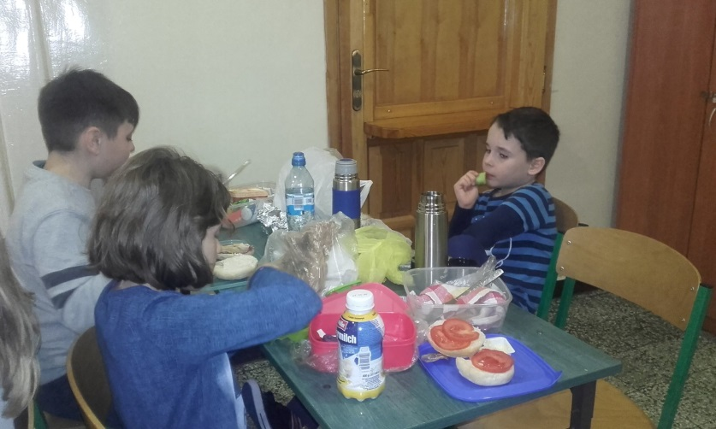
Tworzenie klimatu sprzyjającego zdrowiu i dobremu samopoczuciu
W ostatnich latach nasi uczniowie mogą spędzać noce w szkole. Dla najmłodszych odbyła się taka noc pod hasłem „Bezpieczeństwo”. Dzieci rozwiązywały zagadki za pomocą ukrytych QR kodów, uczyły się udzielać pierwszej pomocy oraz dowiedziały się jak miło i bezpiecznie spędzać wolny czas i jak pożytecznie i bezpiecznie korzystać z komputerów. W ramach kolacji przygotowały zdrowy posiłek.

Slide 15
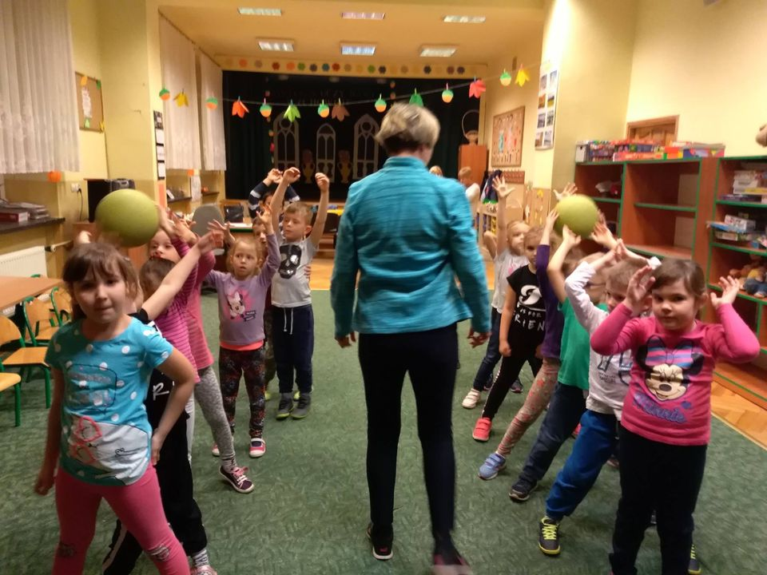
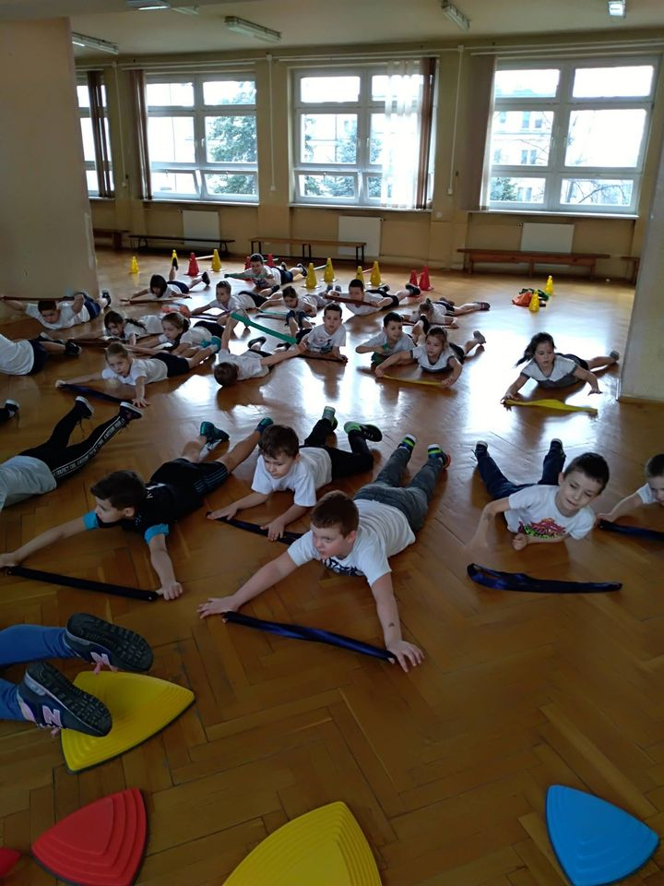
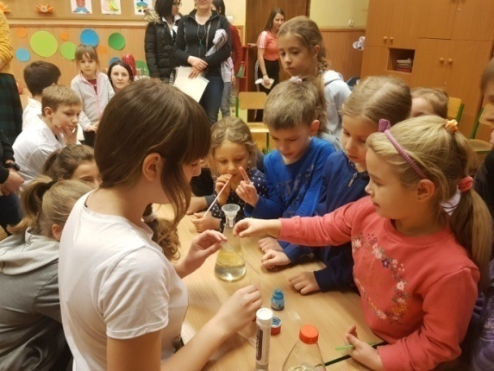
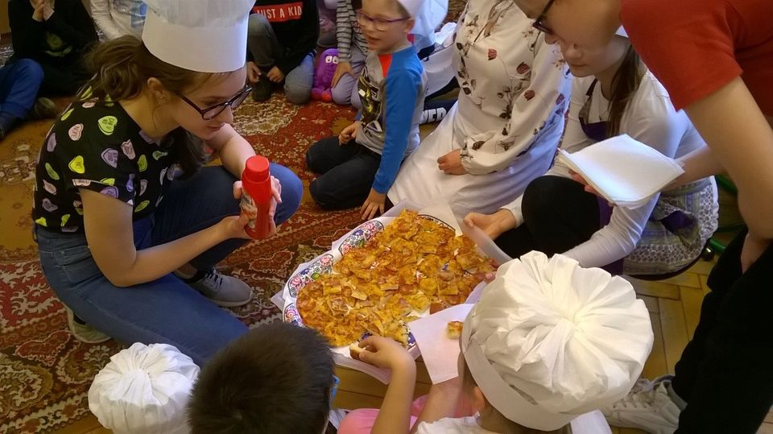
Tworzenie klimatu sprzyjającego zdrowiu i dobremu samopoczuciu
Od kilku lat organizujemy cykliczne, systematyczne, popołudniowe zajęcia dla dzieci pięcio- i sześcioletnich.

Slide 16
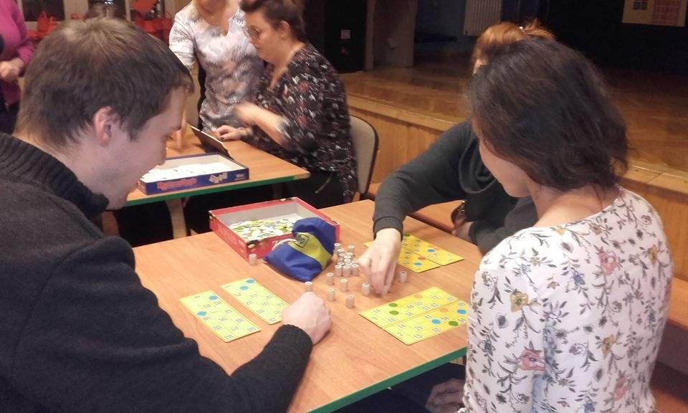
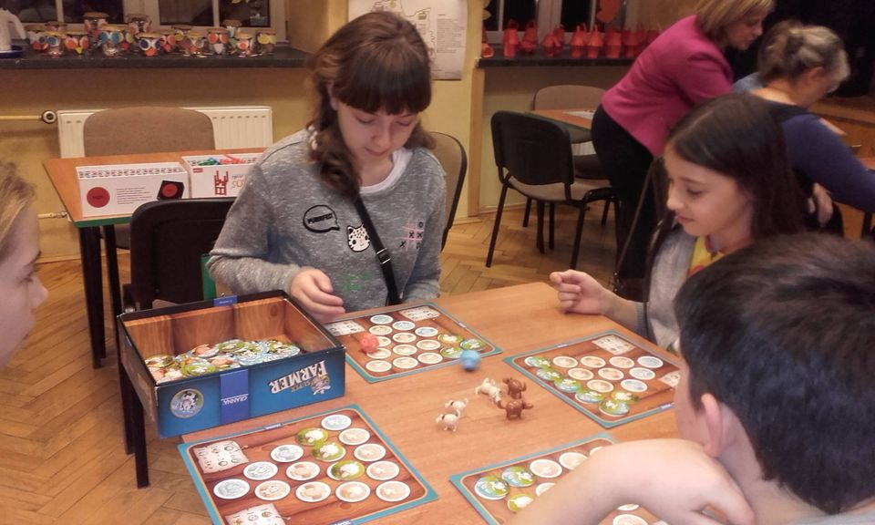
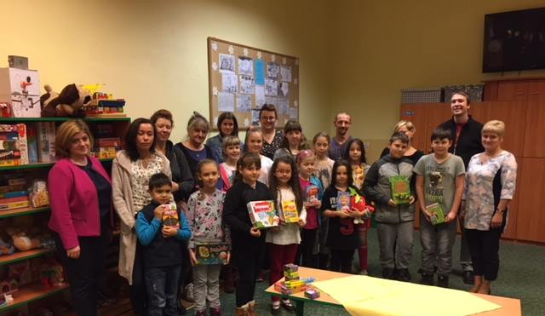
Tworzenie klimatu sprzyjającego zdrowiu i dobremu samopoczuciu
Zapraszamy całą społeczność szkolną do udziału w Rodzinnym Turnieju Gier Planszowych.

Slide 17
Tworzenie klimatu sprzyjającego zdrowiu i dobremu samopoczuciu
Efekty:
W szkole panuje rodzinny, przyjazny klimat sprzyjający zdrowiu i dobremu samopoczuciu;
Uczniowie i rodzice chętnie uczestniczą w formach integracyjnych życia szkolnego.

Slide 18
Edukacja i działalność profilaktyczna
Corocznie realizowane programy profilaktyczne opracowywane są zgodnie z aktualną sytuacją wychowawczą szkoły.
Warsztaty z trenerką z firmy „Profilaktyka Kier” uczyły młodzież sposobów rozwiązywania sytuacji konfliktowych.
Spektakle teatralne w wykonaniu aktorów teatru „Kurtyna” z Krakowa poruszały m.in. problematykę zachowań ryzykownych, uzależnień, rozwiązywania sytuacji konfliktowych, prawa dotyczącego postępowania w sprawach nieletnich, kształtowania postaw społecznych.

Slide 19
Edukacja i działalność profilaktyczna
Konkursy plastyczne propagowały zachowania tolerancyjne i prospołeczne poprzez wprowadzenie elementów zdrowej rywalizacji.
Dzień Życzliwości i Pozdrowień miał na celu uzmysłowienie młodzieży, że życzliwość jest podstawą pomyślnych relacji między ludźmi na całym świecie.
Program profilaktyczny „Owce w sieci” ma na celu propagowanie zasad bezpiecznego korzystania z Internetu.

Slide 20
Edukacja i działalność profilaktyczna
Program zajęć wychowawczo-profilaktycznych „Bajkowe spotkania”, przeznaczony dla dzieci edukacji wczesnoszkolnej, koncentrował się na umiejętnościach radzenia sobie z presją rówieśniczą, skutecznej komunikacji interpersonalnej, kształtowaniu postaw tolerancyjnych, szacunku dla poglądów innych osób.

Slide 21
Edukacja i działalność profilaktyczna
Program edukacji antytytoniowej „Nie pal przy mnie, proszę” uświadomił dzieciom czym jest zdrowie, jak na nie wpływa palenie tytoniu oraz fakt, że wdychanie dymu tytoniowego jest szkodliwe nie tylko dla osoby palącej, ale także dla jej otoczenia.
Zajęcia dla dzieci w ramach ogólnopolskiej kampanii edukacyjno-informacyjnej Państwowej Straży Pożarnej „Czujka na straży twojego bezpieczeństwa” miały na celu uświadomienie zagrożeń związanych z możliwością powstania pożarów w mieszkaniach lub domach jednorodzinnych oraz niebezpieczeństwa spowodowanego zatruciem tlenkiem węgla.

Slide 22
Edukacja i działalność profilaktyczna
Obchodząc Dzień Bezpiecznego Internetu:
propagowaliśmy działania na rzecz bezpiecznego dostępu dzieci i młodzieży do zasobów internetowych;
promowaliśmy pozytywne wykorzystywanie Internetu;
Uczyliśmy, gdzie szukać pomocy w razie napotkania przestępstwa internetowego.

Slide 23
Edukacja i działalność profilaktyczna
Efekty:
Wzrosła świadomość społeczności szkolnej nt. zachowań bezpiecznych;
Wzrosła umiejętność uczniów i pracowników w zakresie udzielania pierwszej pomocy;
Społeczność szkolna uzyskała wiedzę nt. różnorodnych zagrożeń oraz możliwości radzenia sobie z nimi;
Społeczność szkolna potrafi postępować w sytuacjach kryzysowych.

Slide 24
Wolontariat i działalność charytatywna
Młodzież z klasy VIII a współpracowała ze Schroniskiem Ogólnopolskiego Towarzystwa Ochrony Zwierząt „Animals” w Oświęcimiu, w ramach której wyprowadzała psy, zbudowała budy dla zwierząt, zorganizowała loterię fantową, z której dochód przekazała na potrzeby schroniska oraz zorganizowała zbiórkę kocy, smyczy, misek i karmy dla zwierząt.

Slide 25
Wolontariat i działalność charytatywna
„Trójka Świętego Mikołaja” to akcja charytatywna prowadzona przez szkołę od 15 lat. Celem akcji jest pomoc materialna organizowana w okresie przed świętami Bożego Narodzenia skierowana do uczniów naszej szkoły, osób starszych i samotnych, znajdujących się w trudnej sytuacji materialnej.

Slide 26
Wolontariat i działalność charytatywna
Poprzez coroczne kwestowanie, organizację loterii fantowej oraz zbiórki żywności i środków chemicznych, efektem są paczki świąteczne zwykle dla ok. 80 rodzin potrzebujących pomocy.
W ramach akcji zbieraliśmy również pieniądze na zakup przyrządu optycznego dla niepełnosprawnej uczennicy.

Slide 27
Wolontariat i działalność charytatywna
Braliśmy udział w akcji „Paczuszka dla Maluszka” na rzecz Hospicjum „Świetlikowo” i wielu innych
„Człowiek jest wielki nie przez to, co posiada, lecz przez to, kim jest; nie przez to, co ma, lecz przez to, czym dzieli się z innymi „
Jan Paweł II

Slide 28
Współpraca szkoły z instytucjami:
Nasi partnerzy:
Przedszkole Samorządowe Nr 5 w Chrzanowie
Przedszkole Samorządowe Nr 8 w Chrzanowie
SOSW Chrzanów
Fundacja im. Brata Alberta Chrzanów
II LO Chrzanów
SP Bolęcin
ZSECH Trzebinia
ZSTU Trzebinia
Sanepid Chrzanów
Dom Dziecka w Chrzanowie przy PCPR
KPP Policji w Chrzanowie
Fundacja Śląskie Hospicjum dla Dzieci Świetlikowo
OTOZ Animals Oświęcim
Profilaktyka Kier Kraków
Teatr Kurtyna Kraków

Slide 29
Co nas wyróżnia jako Szkołę Promującą Zdrowie?
Realizacja dużej ilości programów i przedsięwzięć z zakresu edukacji zdrowotnej;
Współpraca z ogólnopolskimi instytucjami i fundacjami w zakresie krzewienia oświaty zdrowotnej;
Zaszczepienie idei Szkoły Promującej Zdrowie w środowisku lokalnym;
Pozyskiwanie coraz to nowych partnerów wspierających działania szkoły w zakresie promocji zdrowia;
Wzrost prestiżu i jakości pracy szkoły.

Slide 30
Dziękujemy za uwagę

